Slide 1
マタイ ８話
いちばん
たいせつなこと
マタイ２２：３４～４０

Slide 2
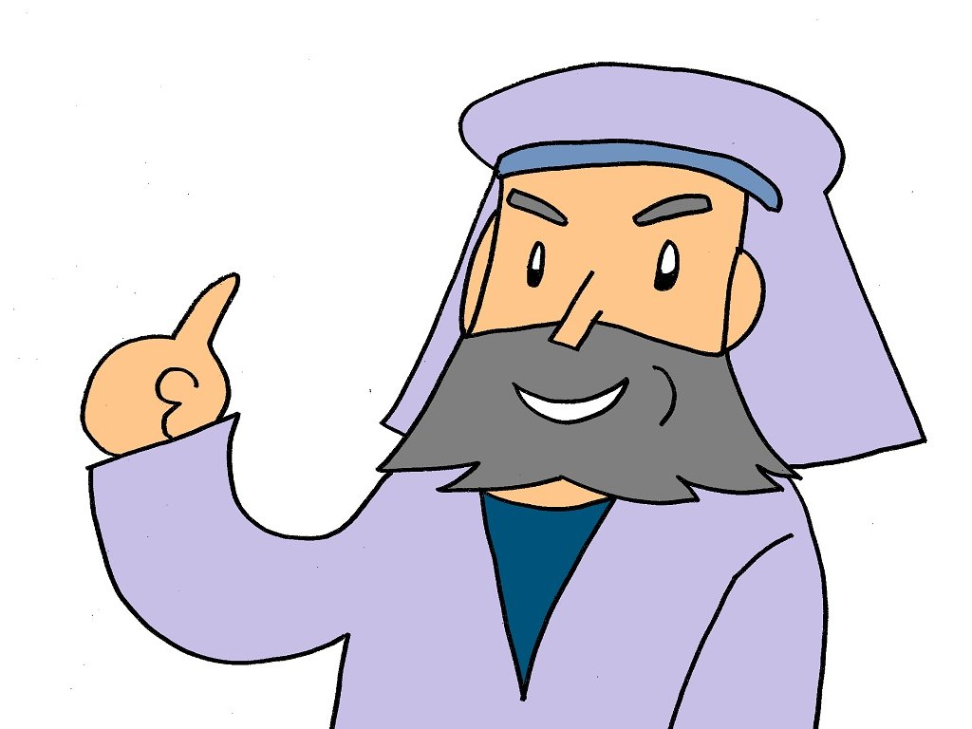

Slide 3
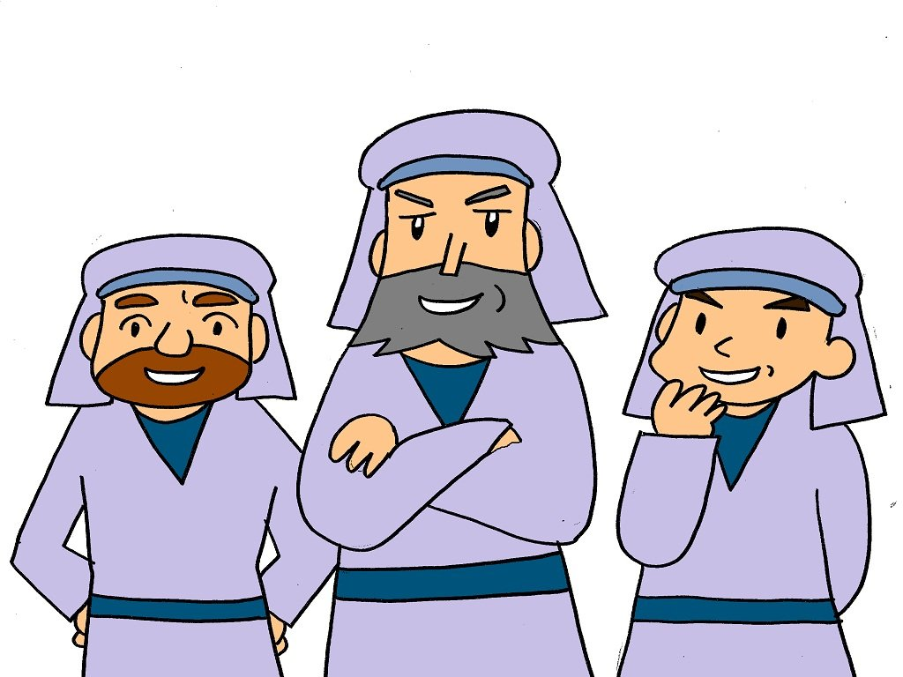

Slide 4
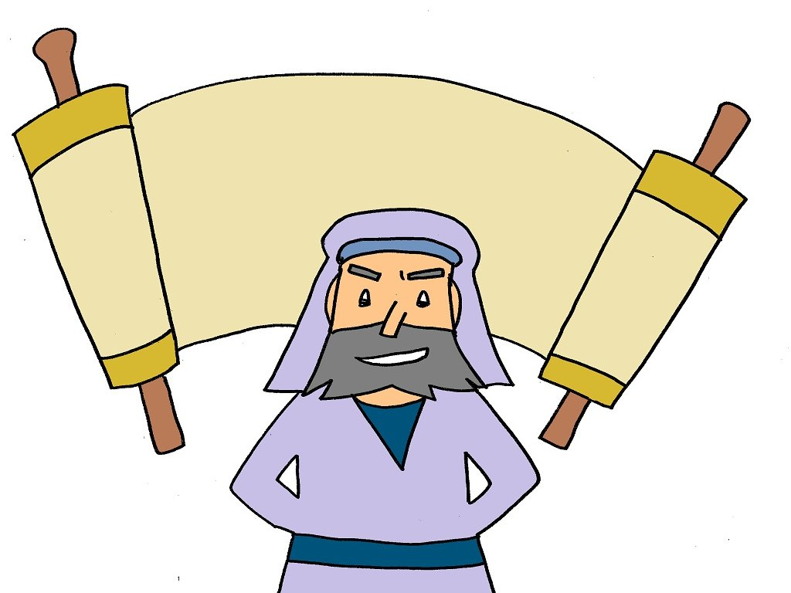

Slide 5
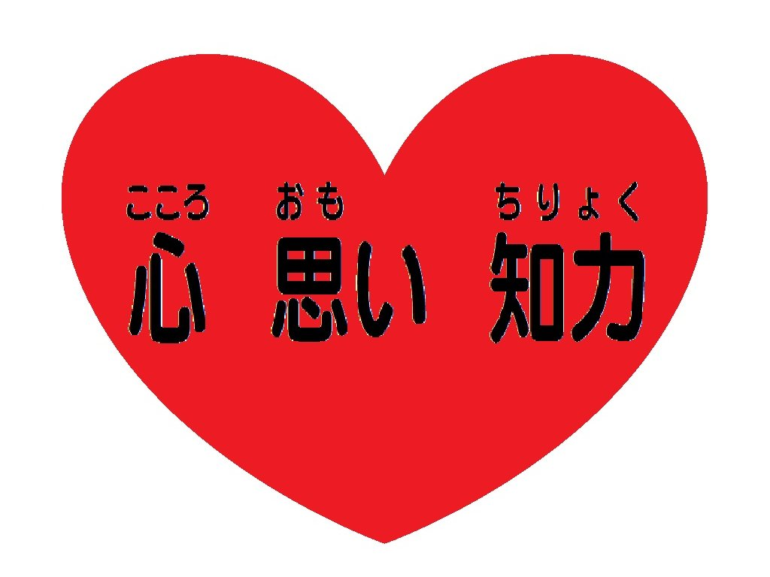

Slide 8
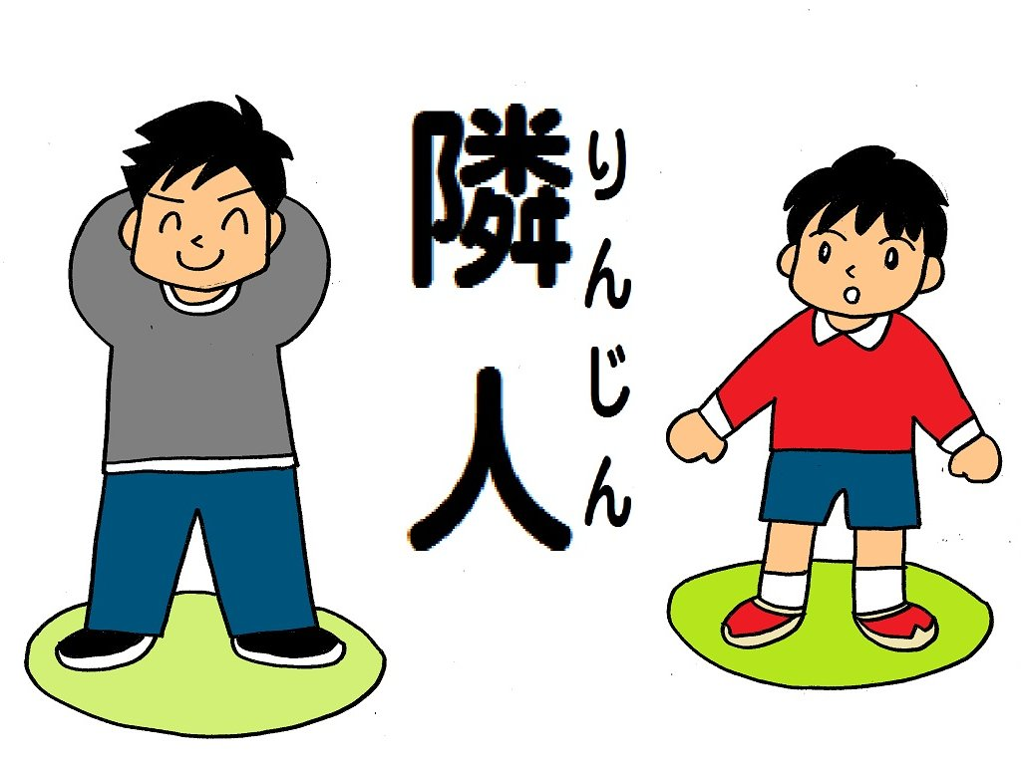

Slide 9
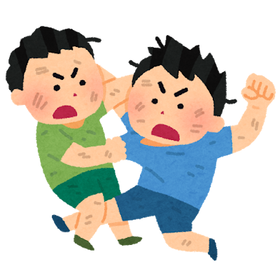
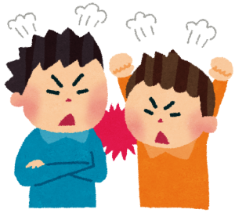

Slide 10
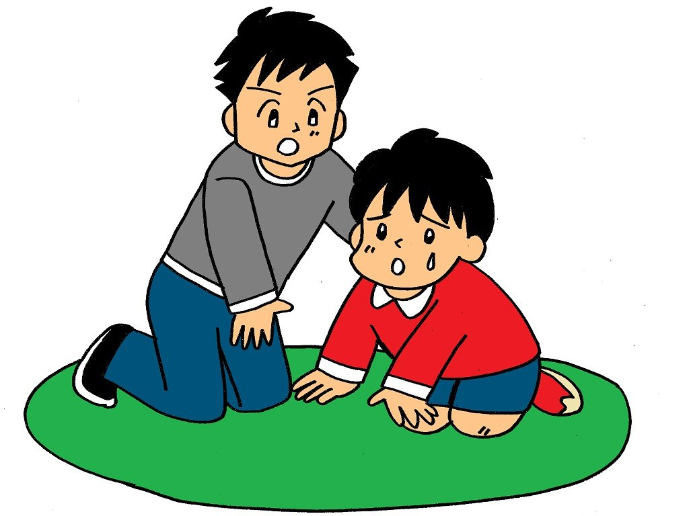

Slide 12
ほんとうにたたかうあいては・・・・
サタン

Slide 13
かみ
わたし

Slide 14
かみ
わたし

Slide 16
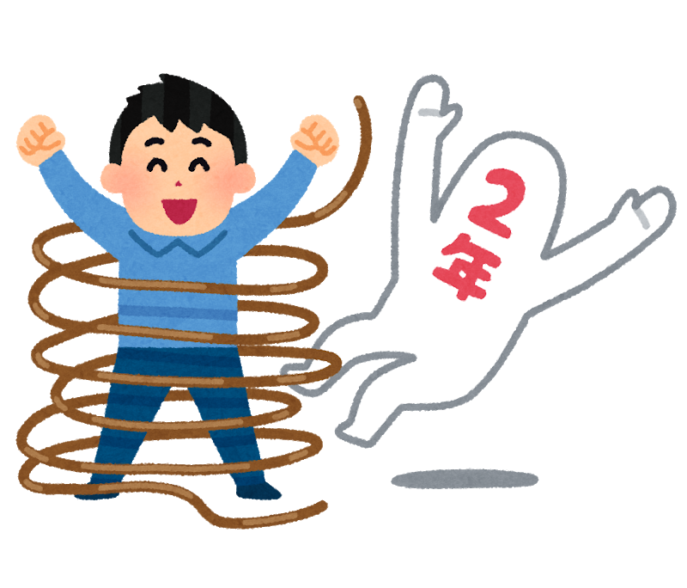
じゆうをあじわうもの！
とらわれた
かんがえ
みことば

Slide 17
かみ
わたし

Slide 18
あんしょうせいく NO２
Ⅰコリント３しょう１６せつ
あなたがたは
かみのしんでんであり
かみのみたまが、
あなたがたにやどっていることを
しならないのですか？

Slide 19
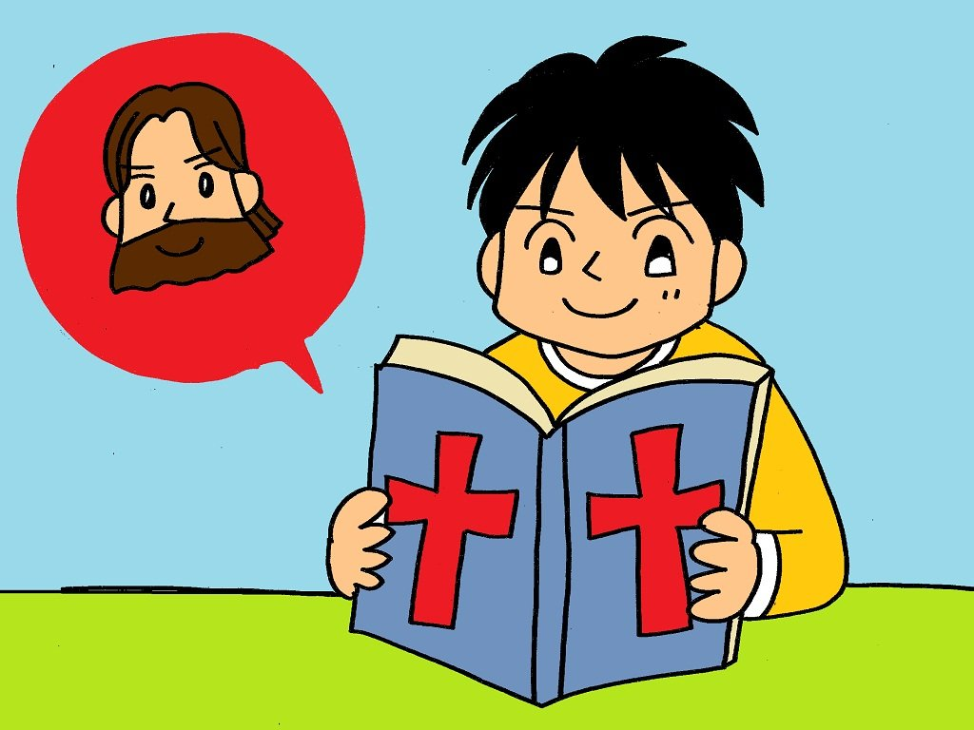

Slide 20
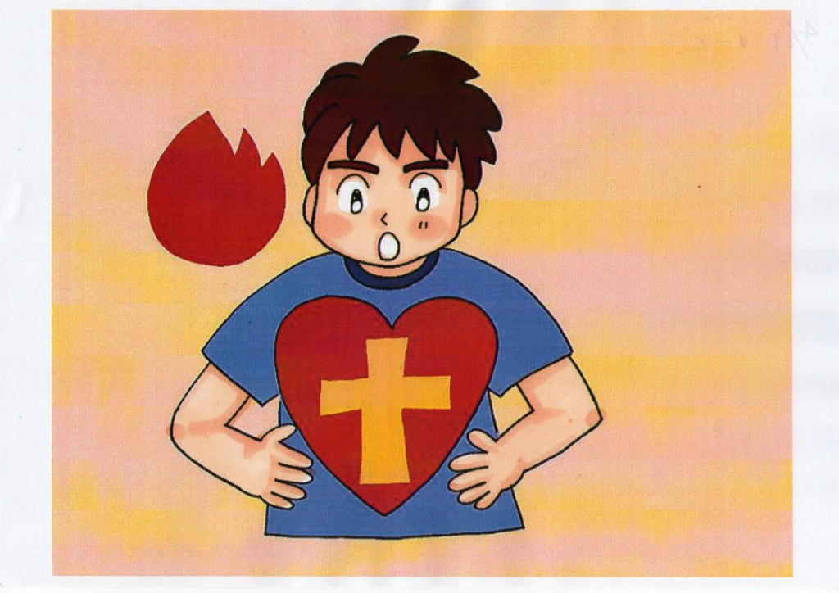
せいれいさま！
Notes:
． 聖霊はイエス様を信じるすべての人々の内に住んでおられます Ｃ． イエス様を信じた人は神様のものであってもはや自分自身のものではありません

